Slide 1
Vyrob si obrázok so zvieratkom z geometrických tvarov.
Vypracovala: Mgr.Mihaliková Anna
Spojená škola, Ul.J.Kollára 3, Nové Mesto nad Váhom

Slide 2
Budeš potrebovať:
maketku zvieratka
Farebný papier
Výkres
Nožnice
Lepidlo
pastelky

Slide 3
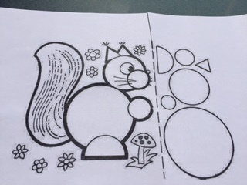
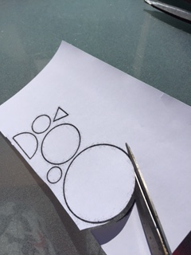
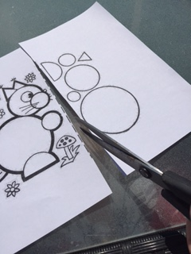
Najprv si vystrihneme zo šablóny geometrické tvary

Slide 4
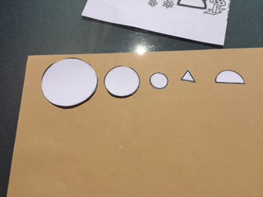
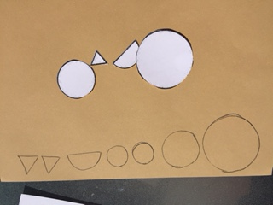
Následne obkreslíme geometrrické tvary na farebný papier

Slide 5
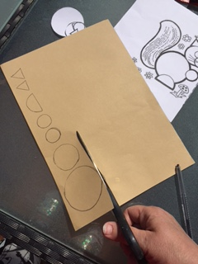
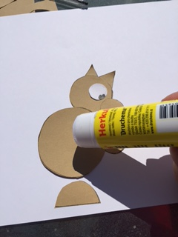
Geometrické tvary vystrihneme a nalepíme na biely výkres do pôvodného tvaru veveričky

Slide 6
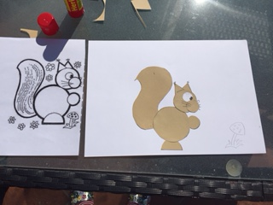
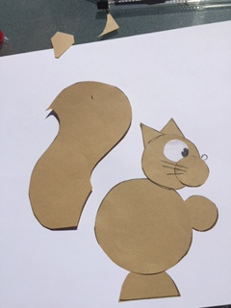
Prirobíme chvost a následne dolepíme

Slide 7
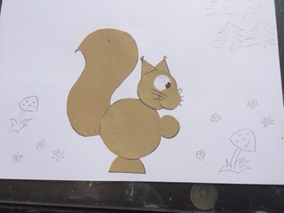
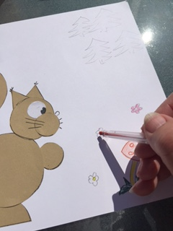
Keď je veverička hotová dokreslíme obrázok

Slide 8
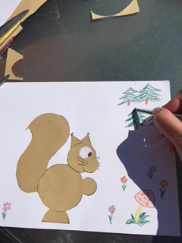
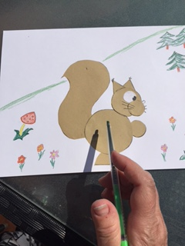
Nakreslíme kvety, hríbiky, stromy

Slide 9
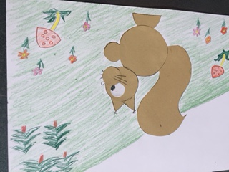
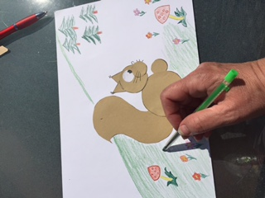
Dokreslíme pozadie zelenou farbou.

Slide 10
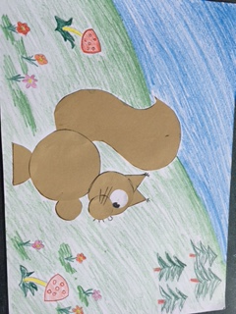
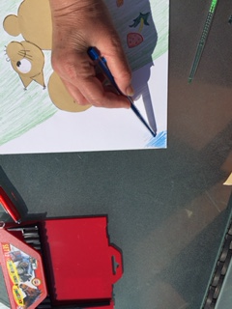
Následne dokreslíme modrú oblohu

Slide 11
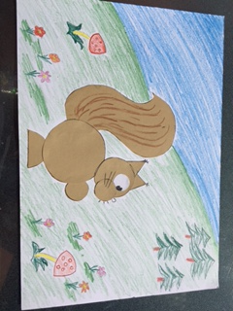
Obrázok z geometrických tvarov je hotový

Slide 12
Aké geometrické tvary sme použili pri vytváraní veveričky?
trojuholník
kruh
polkruh

Slide 13
Prácu využijeme na hodine matematiky pri výučbe o geometrických tvaroch, na hodine výtvarnej výchovy a pracovného vyučovania s výchovno- vyučovacím cieľom: Ochrana životného prostredia ,apríl-mesiac lesov, pri príležitosti dňa Zeme- 22.apríla.

